Slide 1
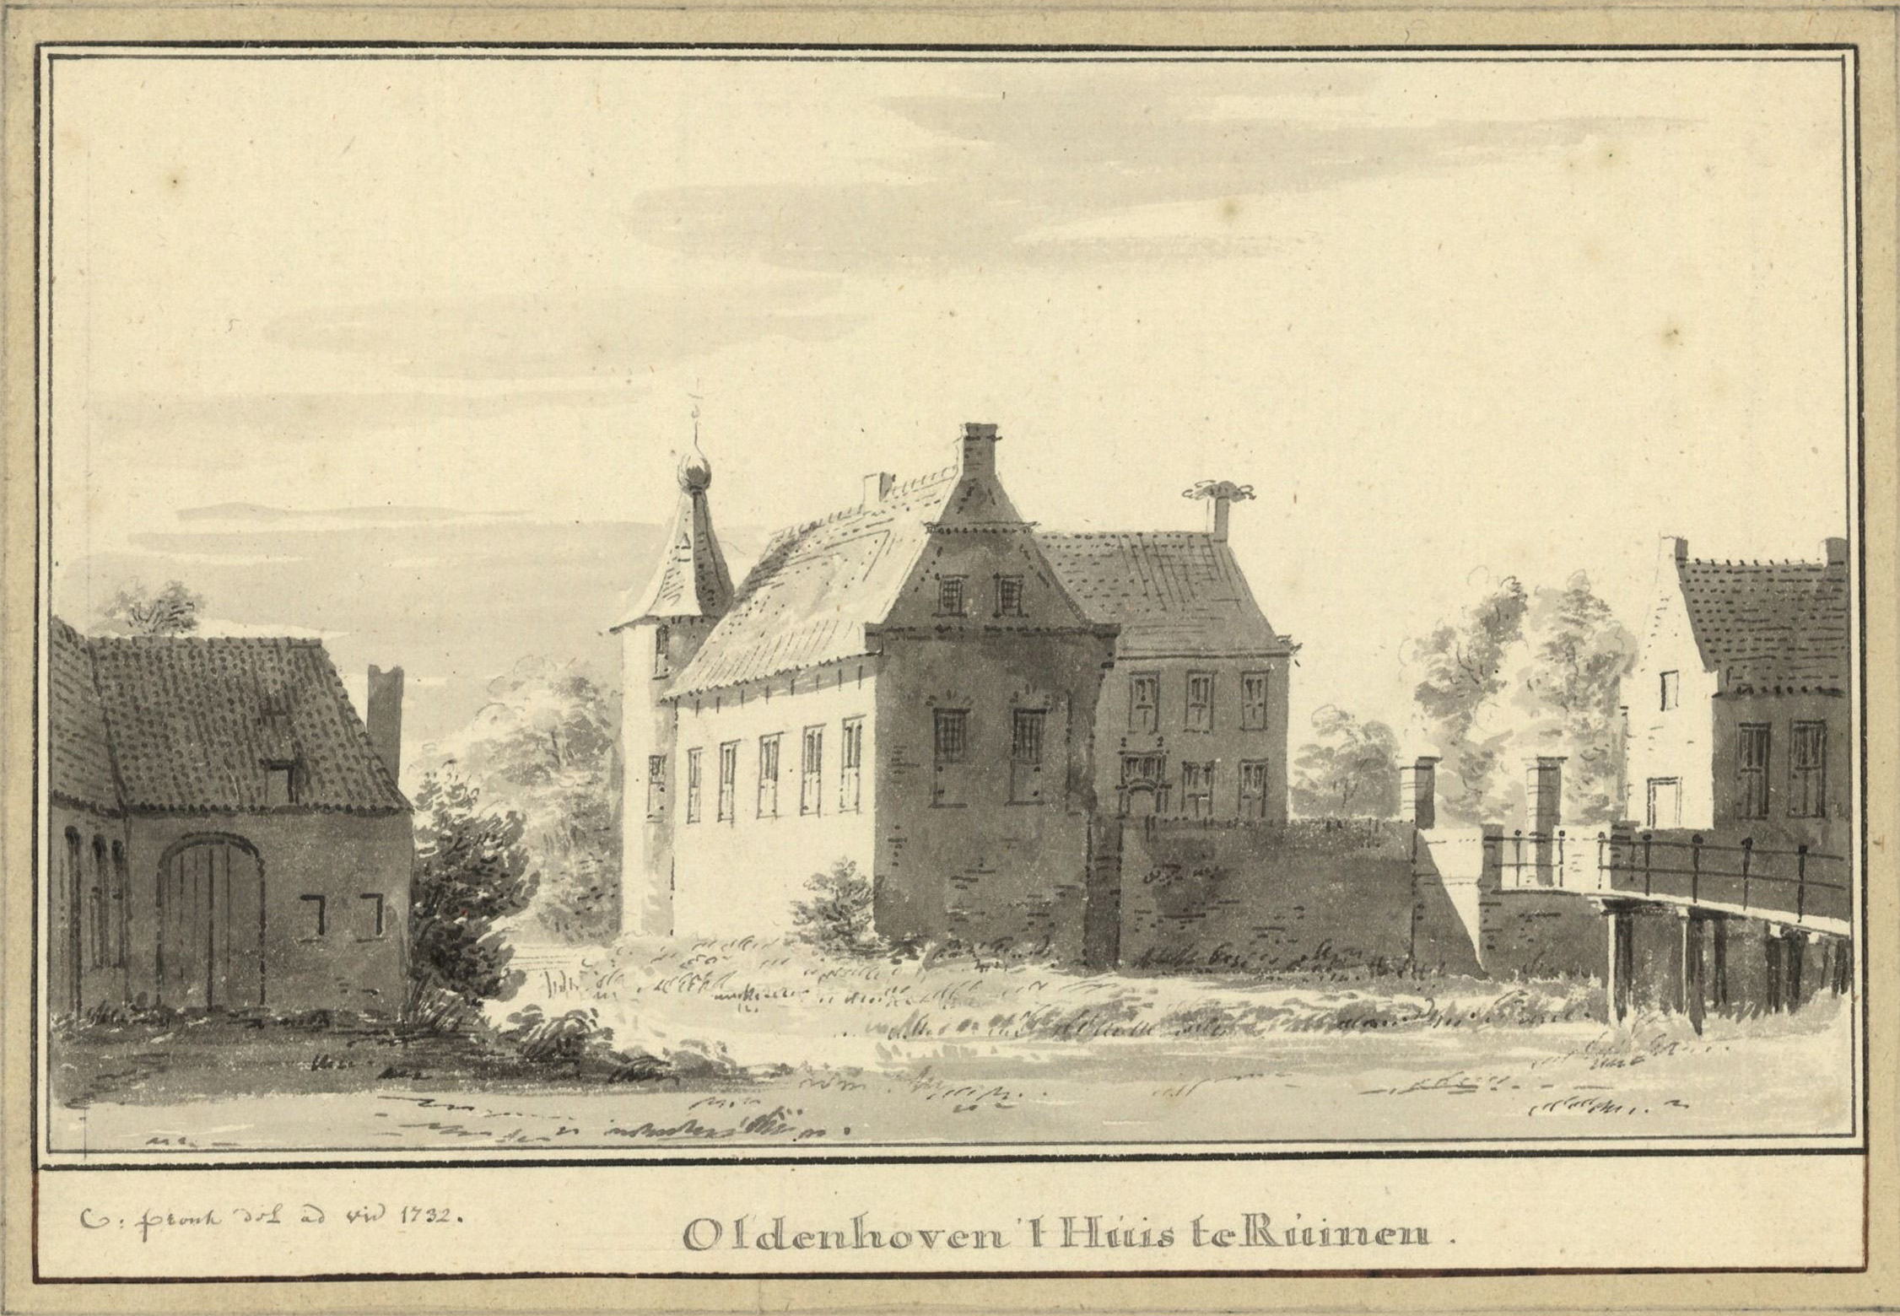
De Oldenhave
Huis te Ruinen - Oldehof
Door: Tessa van der Laan
2025

Slide 2
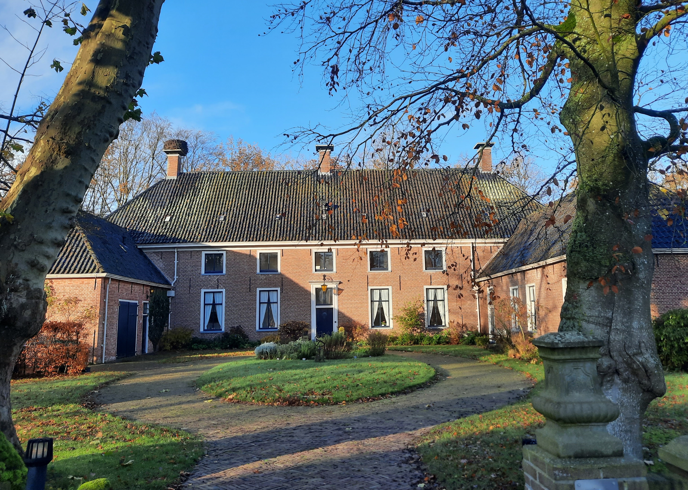
Over mij - Tessa van der Laan
Bachelor Kunstgeschiedenis
Master Landschapsgeschiedenis
  Het kastelenlandschap van Zuidwest-Drenthe
Museum Havezate Mensinge in Roden
  Onderzoeker en collectiebeheerder
  Havezatencentrum

Slide 3
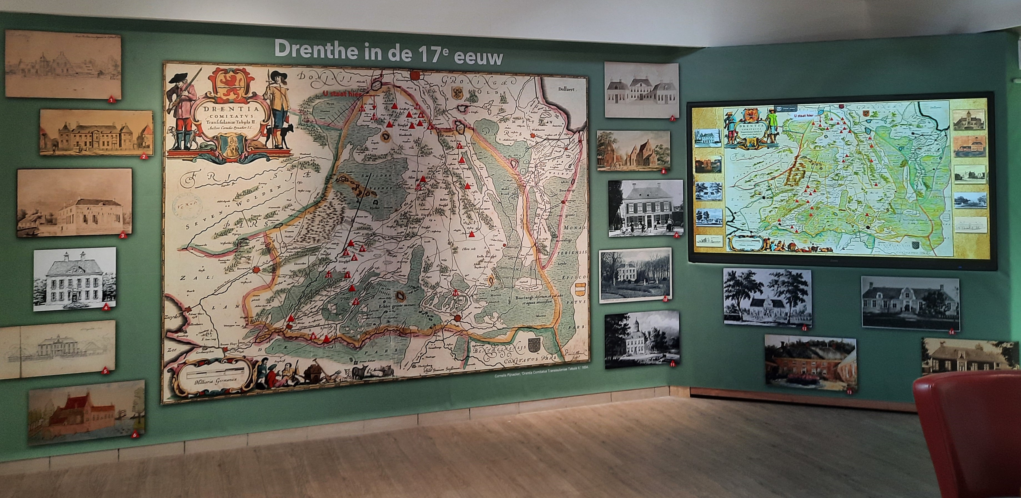

Slide 4
Inhoud
Kastelen in Drenthe?
Kastelenlandschap
Positie adel in Drenthe
Ligging en omgeving
11e eeuw: Bisschoppelijk leengoed
13e eeuw: Heerlijkheid
15e eeuw: Conflicten
17e eeuw: Havezate
18e eeuw: Verval

Slide 5
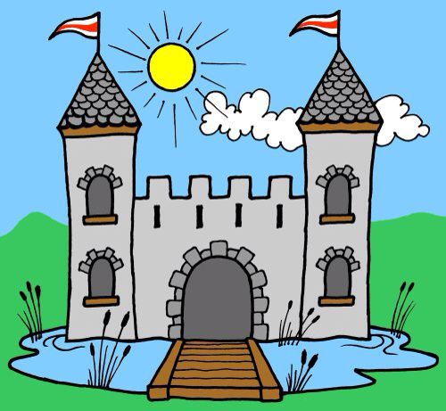
Een kasteel in Ruinen?

Slide 6
Diana Spiekhout, ‘Het middeleeuwse kastelenlandschap van het Oversticht’ (2005):
‘Een kasteel is een middeleeuws bouwwerk met een vorm van militair-functionele of symbolische verdedigingsarchitectuur dat één of meer van de volgende functies bezit: de functie van een militair hoofdkwartier dan wel controlepost, de functie van representatie woon-of verblijfplaats, de functie van juridisch en bestuurlijk administratief centrum en/of de functie van economisch centrum dan wel bescherming van naburige economische activiteiten.’

Slide 7
Onderzoek naar kastelen
Gaat niet alleen om de families die er hebben gewoond
Het is geen losstaand object
  => Het gehele landgoed en context is belangrijk
Zowel bezitsgeschiedenis, architectuur, het landgoed als landschappelijke, economische, territoriale, maatschappelijke, sociale- en cultureel factoren

Slide 8
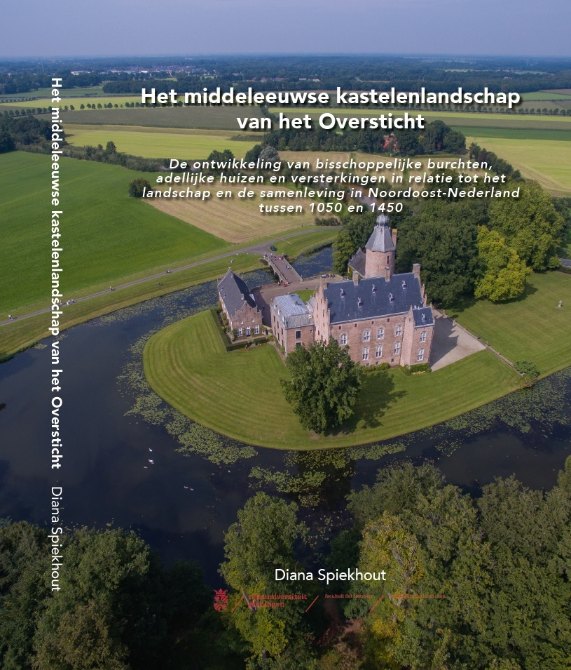

Slide 9
Het kastelenlandschap
2 clusters:
Verdediging -> hoogteligging
Toegankelijkheid/transport
Economische basis
Splitsing adel
Bewoningsgeschiedenis
Grondbezit
Leengoederen

Slide 10
Clustering

Slide 11
Wie woonden er op de Drentse kastelen?
Adel in Drenthe?
Wat was hun positie?

Slide 12
Adel in Drenthe
‘liberi,’ ‘nobiles,’ ‘milites, ’famuli’, ‘ridders’ en ‘knapen’
Sterk agrarisch karakter
Kleine groep
Enkele speciale rechten en privileges
Tot 1603 geen aparte stand
  Geen aparte rechtspositie
  Hadden weinig staatsrechtelijke macht

Slide 13
Het graafschap Drenthe
Saksische landstreek
758 Frankische Rijk
870 Oost-Francië (Duitse Rijk)
1024 -> 1035 -> 1046 geschonken aan bisschop van Utrecht
Deel van Oversticht
Als eenheid zelfstandig, lokaal eigen gewoonten

Slide 14
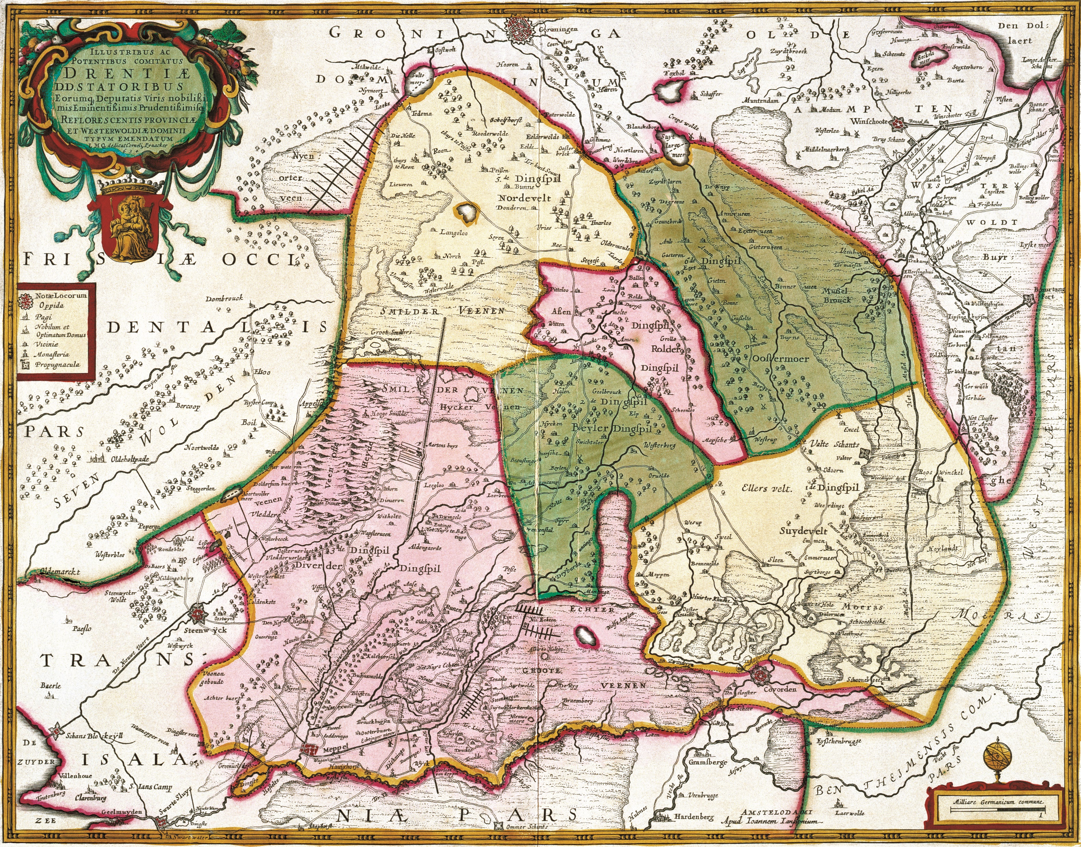
Bestuur van Drenthe
Landschap Drenthe
Dingspel
Kerspel
Marke
=Algemeen bestuur
= Kies- en belastingsdistrict
=Kerkgemeente en rechtsdistrict
=Plaatselijk bestuur van dorpen

Slide 15
Adel zwakke positie
Landschap Drenthe
Dingspel
Kerspel
Marke
De eigenerfden hadden de macht
Eigenerfde = grote boer
Adel geen aparte stand tot 1603
Heren van Ruinen uitzondering door heerlijkheid

Slide 16
Veel conflicten
Ministralen vs pre-feodale adel
Tegen Drentse volk
Tegen bisschop van Utrecht ->heren van Coevorden
  1227 Slag bij Ane – Ruinen gespaard
  1338 boerenopstand
Groningen versus bisschop van Utrecht

Slide 17
Zuidwest Drenthe
Huidige gemeente Westerveld
Veel banden met Overijssel

Slide 19
Zuidwest-Drenthe
11e eeuw: veel ontginningen
1630: hoge bevolkingsdichtheid
  8391 inwoners in Zuidwest-Drenthe
  39% van de Drenten woonden in Zuidwest-Drenthe
  14 inwoners per km²
Dwingeloo grootste dorp

Slide 20
Zuidwest-Drenthe wijkt af
Banden met Overijssel
Aparte maten en gewichten
Afwijkende kerkelijke indeling
Veel boeren uit Overijssel en Westfalen kwamen in de vroege middeleeuwen naar Ruinen -> Ruiner dialect krijgt Frankische tongval (duidelijk onderscheid tussen Saksisch Drents)

Slide 21
Zuidwest-Drenthe
Ansen (Ansen)
Batinge (Dwingeloo)
Borgbarchien (Rheebruggen)
Echten (Echten)
Oldengaerde (Dwingeloo)
Oldenhave (Ruinen)
Wittelte II (Wittelte)
Wittesheuvel (Wittelte)
Vledderinge (Meppel)

Slide 22
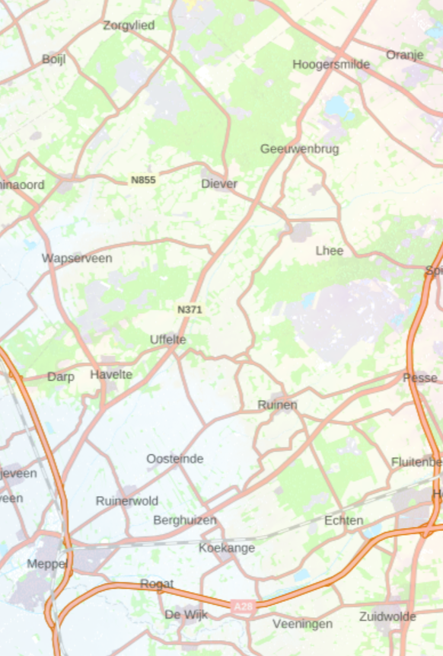
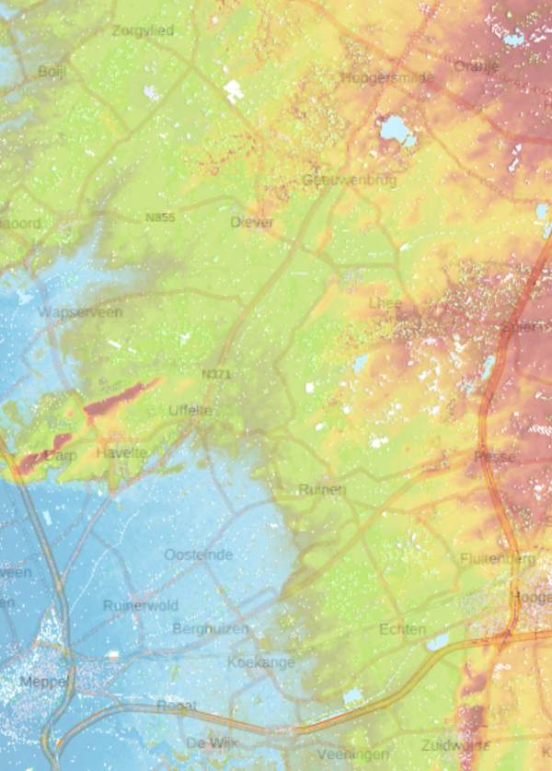

Slide 24
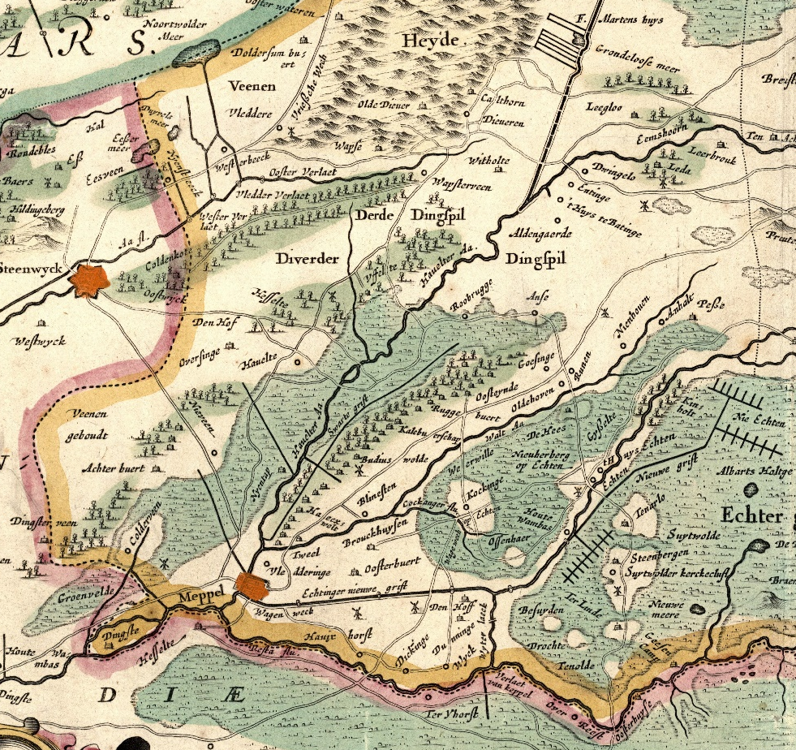

Slide 25
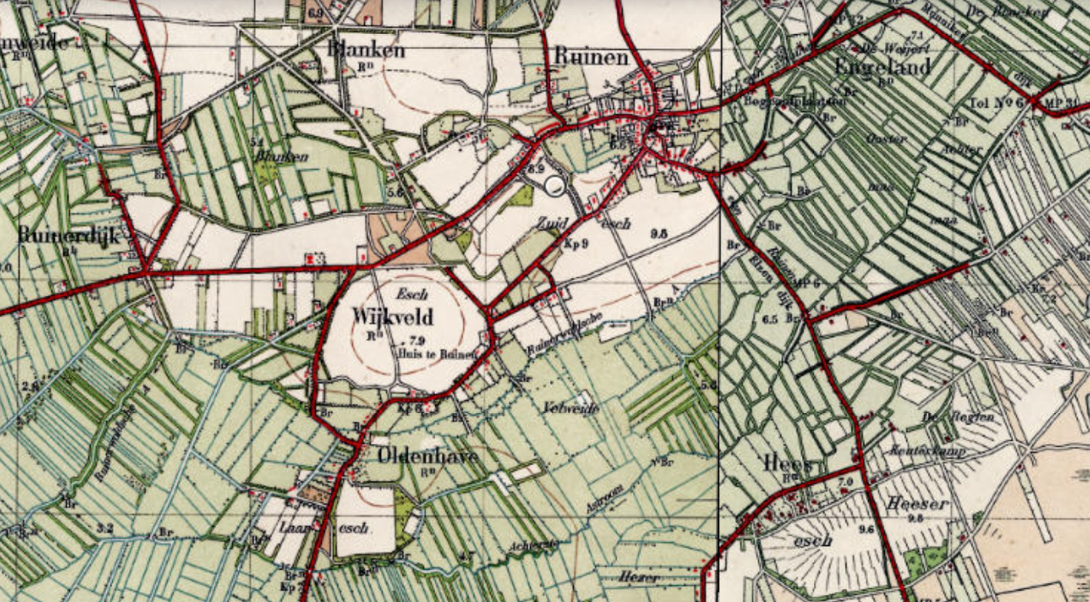

Slide 26
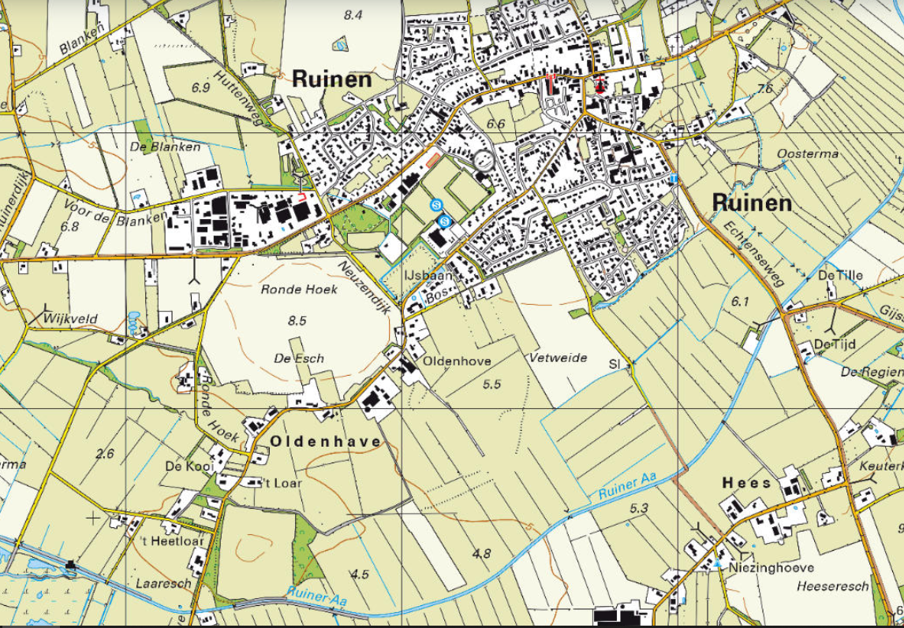

Slide 27
Het begin: bisschoppelijk leengoed
Ouderdom gebouw?
‘Oldehof’
Boerenbedrijf
1040 leengoed Ruinen en Ruinerwold
40% van de boerderijen waren leengoederen
11e eeuw bisschop van Utrecht verkrijgt graafschap Drenthe
  74 leengoederen
  71 tafelgoederen

Slide 29

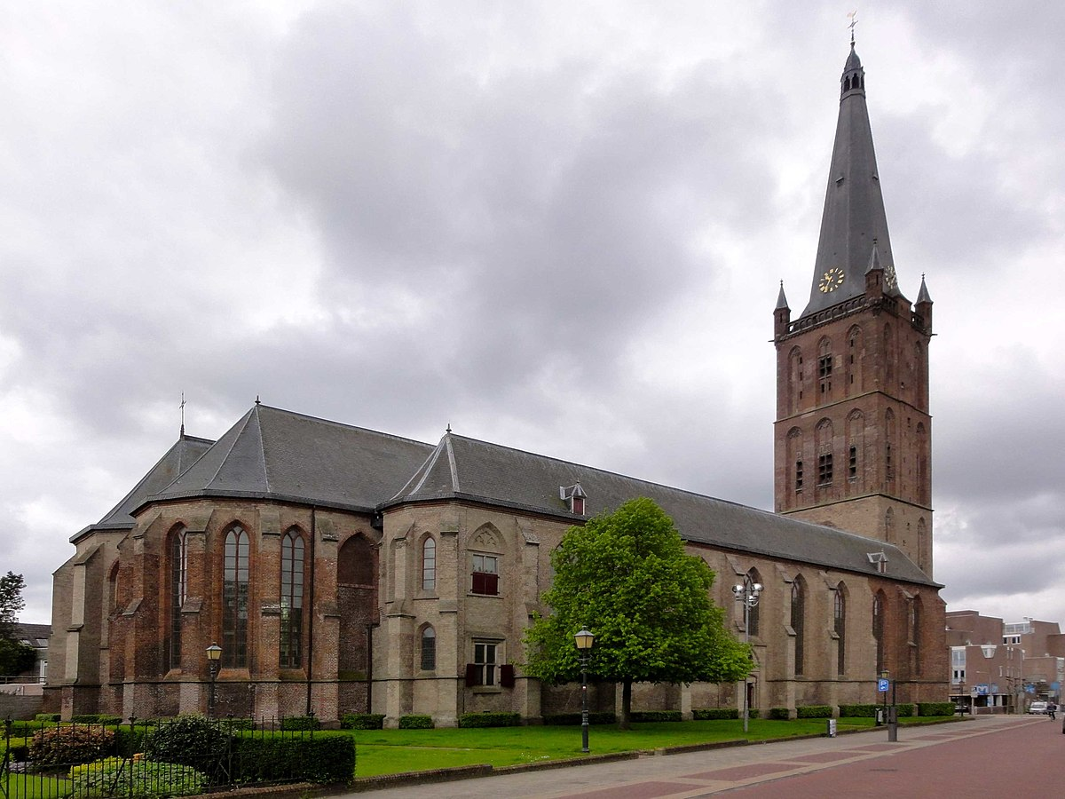
Familie Van Ruinen
1139 Otto van Ruinen
Leenmannen/ministerialen
Grootgrondbezitters
Kerk van Steenwijk
<1291 Ruinerwold (Weerwille)
Conflicten bisschop van Utrecht
‘burchtheer en –vrouw’

Slide 30
Middeleeuws bezit
Veel leengoederen
Eigen leenmannen
bezit tussen Meppel en Coevorden
o.a. in Ruinen, Ruinerwold, Dalen, Gees, Oosterhesselen en Zuidwolde, maar ook in plaatsen als Diever, Balloo en Norg
Borne, familie Van Welvelde
Boerderijen, molens, grond, belastinggeld (‘tienden, boterpacht’)

Slide 31
Klooster van Ruinen
<1141 gesticht door heren van Ruinen
Sint Maria
Mannenabdij -> dubbelklooster -> vrouwenconvent
1363 verhuizing
Klooster Dickninge in de
Wijk (nabij Salland)
Veel ontginningen

Slide 32
13e eeuw: Heerlijkheid
Bijna volledig autonoom gebied
Ruinen en Ruinerwold (Buddinge- en Haakswold) en Bullinge (Staphorst)
13e eeuw: heerlijke rechten
1261-1263 Mewekinus van Ruinen
  Had Hendrik van Vianden geholpen om bisschop van Utrecht te worden
Oldenhave zetel van de heerlijkheid

Slide 33
Heerlijkheid
Eigen maten en gewichten
1426 ‘heerlijke’ rechten op papier
  Schulte benoemen van Ruinen en Ruinerwold
  Gehele jurisdictie
  Bestuurlijke rechten
  Inkomsten uit belastingen
Afzonderlijke betrekkingen met bisschop van Utrecht -> (Te) Veel macht -> conflicten

Slide 34
Van Ruinen II en Van Munster
1378 de familie Van Ruinen sterft uit
Arend Huys
Kinderen noemden zich Van Ruinen
Vererfing op vrouwelijke lijn
1477 Van Munster
Volwaardig kasteel

Slide 35
Kerspel Ruinen leengoederen (1379-1382)
Arend Huys: (Oldenhave)
‘Het dagelijks gerecht tot Ruinen, Buddingwolde, Haakswolde en Bullinge [Staphorst].’
‘De Oldenhave, Nijenhof, de tienden tot Ruinen en Pesse, de goederen Wulverinc, Ludderinc, Hadeboldinc, Westebrinc, Broecsinc en Olde Lanssinc in Ruinen.’

Slide 36
Conflicten en oorlog
Tachtigjarige Oorlog
  Zelfstandige positie verwerven
  Oldenhave belegerd en bezet
  Eigenaar Hendrik van Munster vlucht
  1591 Oldenhave mocht geen militaire status meer hebben
  1593 Spaanse veldheer Verdugo

Slide 37
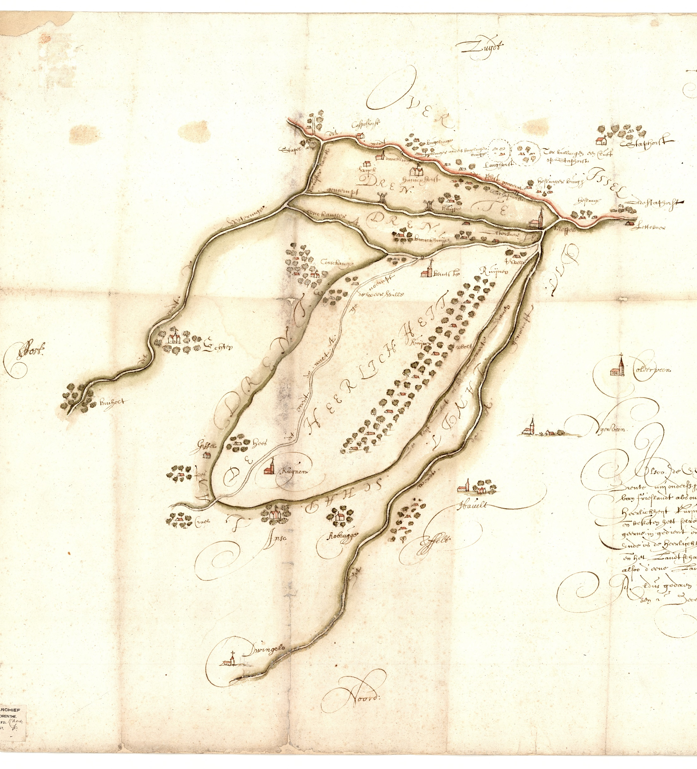
Conflicten en oorlog
Ruinen Drents of Overijssels?
  1580 Staten van Overijssel worden leenheer
  Belasting betalen?
  1654 Ruinen deel Landschap Drenthe
  Mochten niet meer belastingwijs of gerechtelijk onderscheiden -> in praktijk bleef autonoom

Slide 38
17e eeuw: Van Bernsaw en Van Schellart
1651-1681 Van Bernsaw
  Duitse adel, Nederrijn
  Hendrik Wilhelm Munster van Bernsaw eerste drost van Drenthe
1681-1704 Van Schellart
  Duitse adel, Westfalen

Slide 39
Havezate Oldenhave
Havezate = huis met recht van havezate
1603 adel staatsrechtelijke macht in bestuur: Ridderschap
Ridderschap betaalde geen belasting -> aantal inperken
1622 vereisten deelname Ridderschap: havezate
1646 lijst van havezaten opgesteld
  -> 18 huizen met recht van havezate

Slide 40
Recht van Havezate
Recht van havezate
Status
Privileges o.a. recht van wind, zwanendrift en duivenslag
(Deelname aan het bestuur)
Vrijstelling bepaalde belastingen
Havezate = gebouw met recht van havezate
Verplaatsbaar

Slide 41
28 Havezaten
De Klencke | Vennebroek | Batinge | Huis te Peize
Havixhorst | Westrup | Dunningen | Vledderinge
Huis te Echten | Lemferdinge | Entinge | Vredeveld
Laarwoud | Mensinga | Huis te Bonnen | Erve te Paterswolde
Mensinge | Mepschehuis | Huis te Ansen | Keuterij aan de Steendijk
Oldengaerde | Oldenhave | Huis te Anloo | Ter Borch
Oosterbroek | Rheebruggen | Huis te Westdorp | Terheijl

Slide 42
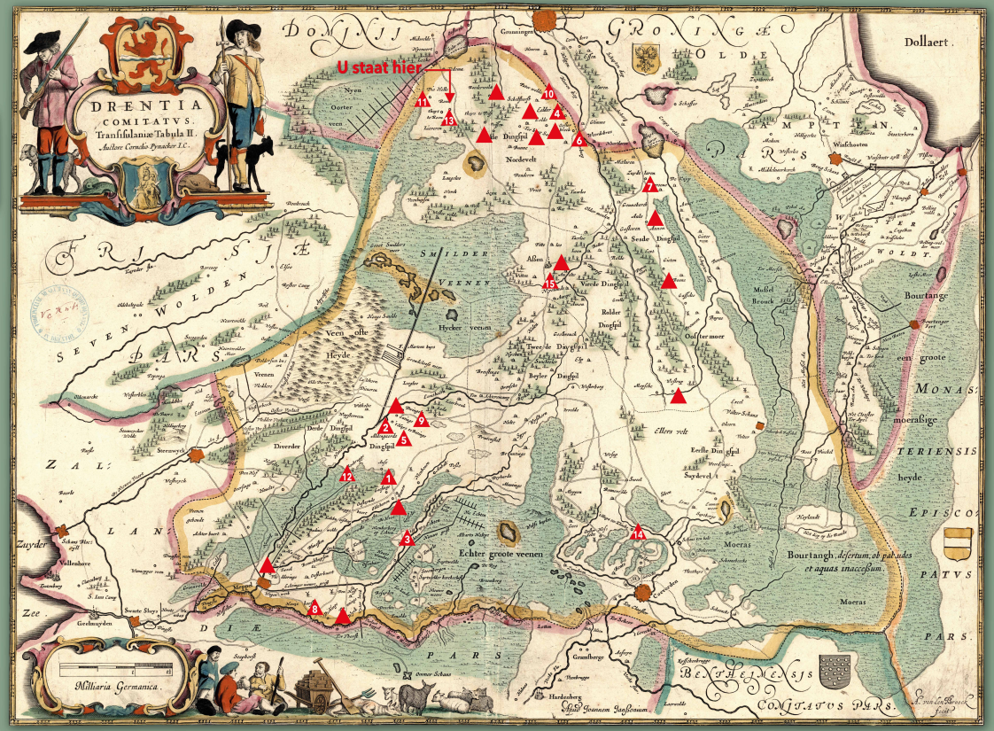

Slide 43
Omvang Havezate Oldenhave
Ruinen: meeste adellijk grondbezit in Drenthe (40 procent van totaal)
9 grote boerderijen
Veehouderij, veel hooi- en weilanden
Goederen netals in middeleeuwen in o.a. Ruinerwold, Dalen, Gees, Oosterhesselen, Zuidwolde en Borne

Slide 44
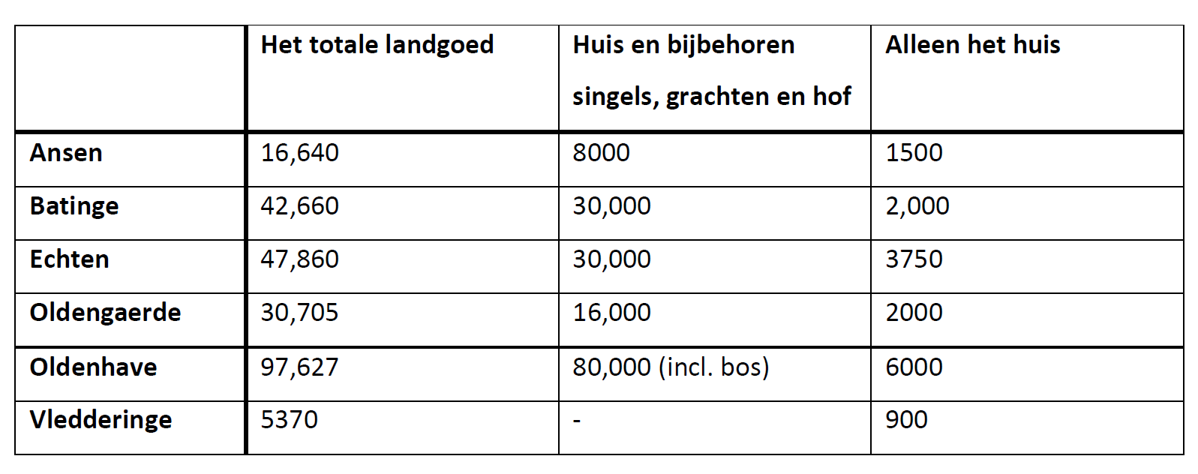
1644

Slide 45
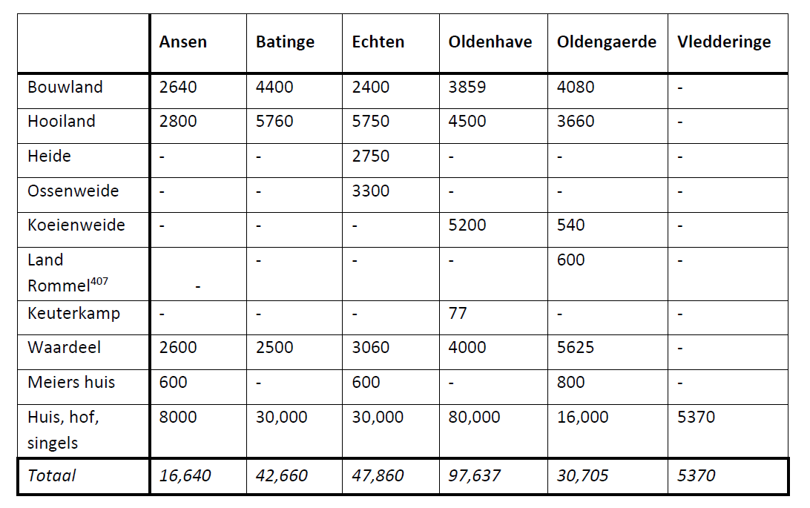

Slide 47
18e eeuw: langzame aftakeling
1704 Van Hoensbroeck
Wilhelm van Hoensbroeck
  Veel grondgebied in Gelderland en veel belangrijke posities
Geen permanente bewoning meer
1743 geprobeerd het huis te verkopen
1765 verkoop

Slide 48
Verdere aftakeling
1764 de heerlijke rechten verkocht voor 170,000
1766 Landschap Drenthe neemt het huis en heerlijke rechten over
  Heerlijke rechten: 12,000 gulden
  Huis: 24,000 gulden

Slide 49
Einde van de glorietijd
1795: Bataafse omwenteling, begin Franse Tijd
Het oude systeem gaat op zijn kop
  gecentraliseerd bestuur met gemeenten
  oude privileges vervallen
  nieuwe belastingen
-> recht van havezate, leengoed en heerlijkheid vervallen

Slide 50
Het ‘huis’ in handen van het Landschap Drenthe
Oldenhave is in verval
Landgoed/heerlijkheid opgesplitst in gemeenten
1767 restaureren te duur
  Landbouwbedrijf
  Bijgelegen bakhuis werd een gevangenis
  1772 geprobeerd om huis rendabel te maken
  -> veiling

Slide 51
Het einde van Oldenhave
1795-1816 verschillende eigenaren
  Raap (1795-1800) – 2225 gulden
  Van Prehn (1800-1806)
  Nobel (1806-1816)
  Kiers (1816) – 590 gulden
1816 huis afgebroken en singels gedempt
Van bouwmaterialen nieuwe boerderij gebouwd

Slide 52
Samenvattend
<1040 tot 1816 bestaan
Van boerderij naar kasteel
Machtige bewoners
  Van Ruinen, Van Munster, Van Bernsaw, Von Schellart, Van Hoensbroeck
Leengoed (1040-1795)
Heerlijkheid (13e eeuw – 1798)
Havezate (1646-1795)
Grootste landgoed van de omgeving
Unieke positie binnen Drenthe

Slide 53
De Oldenhave een kasteel?
Middeleeuwse oorsprong
Een vorm van verdedigingsarchitectuur
Centrumpositie

Slide 54
Kastelenlandschap van Oldenhave
Ontstaan – bisschoppelijk leengoed
Verdediging – gracht, op rand van hoog naar laag
Toegankelijkheid – dichtbij Ruiner Aa, route naar o.a. Groningen
Economische basis – veehouderij
Invloed op landschap:
Centrale plek voor bestuur, rechtspraak, ontginningen (o.a. Ruinerwold), verdedigingsarchitectuur, stichting klooster, economish centrum

Slide 55
Einde

